Slide 1
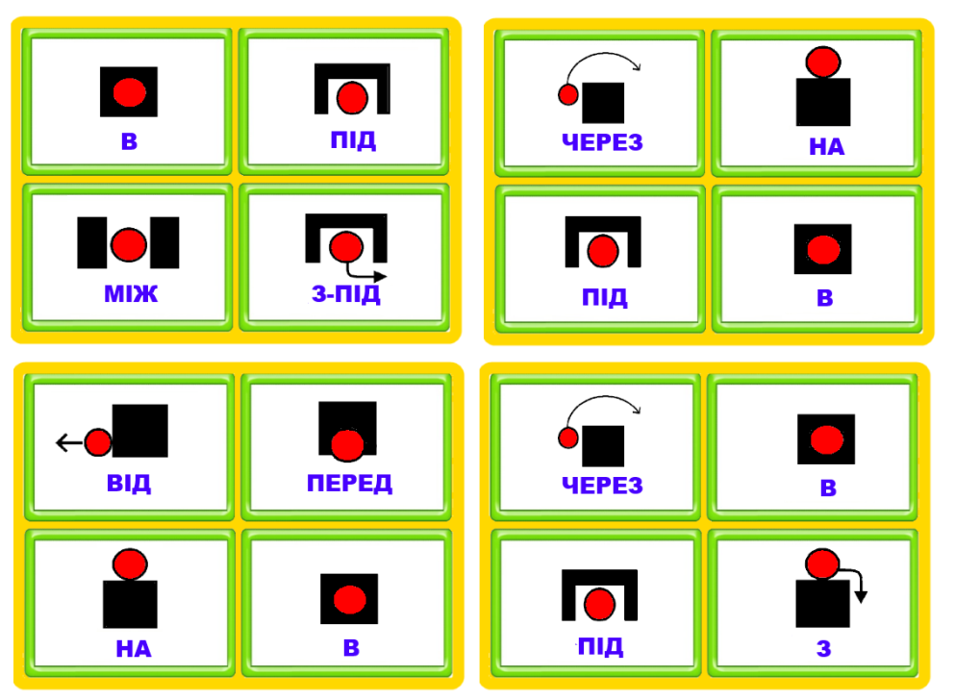
Вивчення прийменників

Slide 2
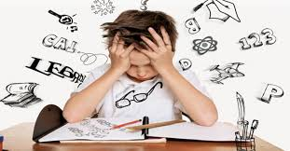
Причини невживання прийменників у спонтанному мовленні:
Труднощі орієнтації у просторі
Семантична багатоплановість і неоднорідність суті прийменників
Обмеженність словника
Збідніле мовлення дорослих

Slide 3

Основні помилки у вивченні прийменників:
Вивчення прийменників за картинками
Введення відразу кількох прийменників
Поспішність введення нових прийменників
Не коректне закріплення прийменників у побутовій ситуації.

Slide 4

Етапи вивчення прийменників:
Від простого до складного
Розуміння просторового значення прийменників
Засвоєння прийменників через гру
Багаторазове повторення, маніпуляція прийменників
Ситуація повторення прийменника до 60 разів
Закріплення вивчення прийменників
Диференціювання прийменників

Slide 5
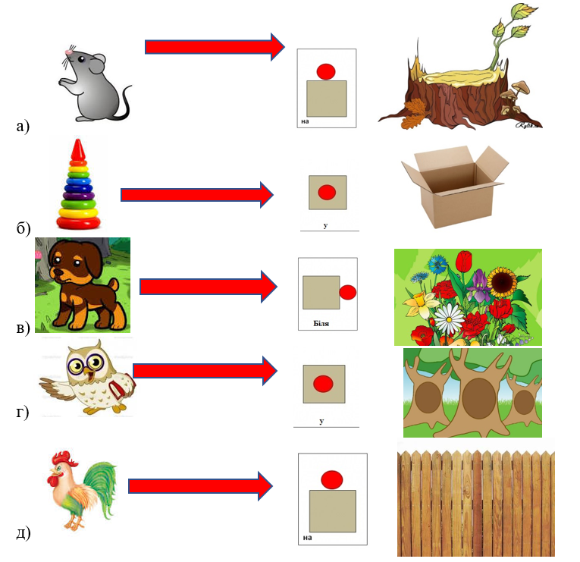
Підказки у вивченні прийменників:
Кожному прийменнику своя піктограма, свій жест
Фразовий конструктор, фотоальбом з фотографіями

Slide 6
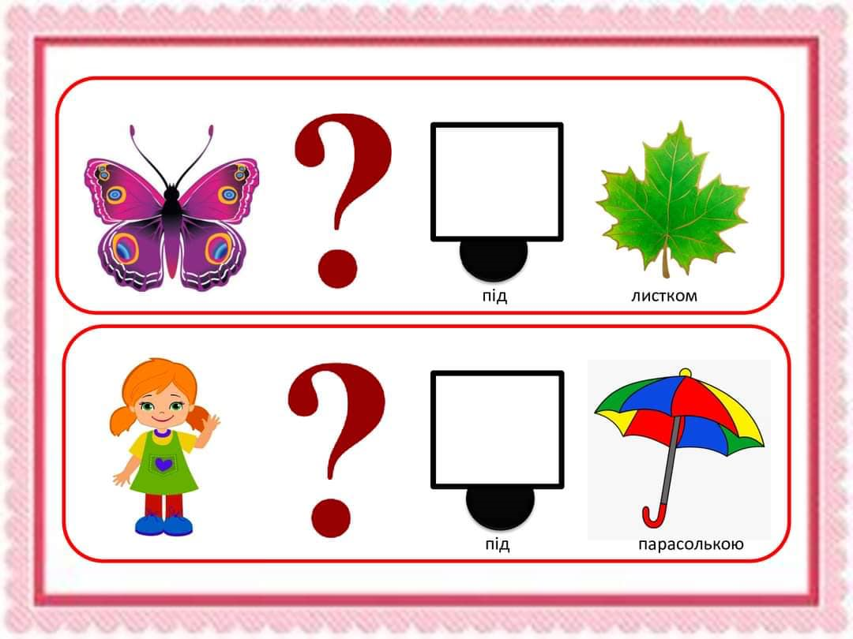

Slide 7
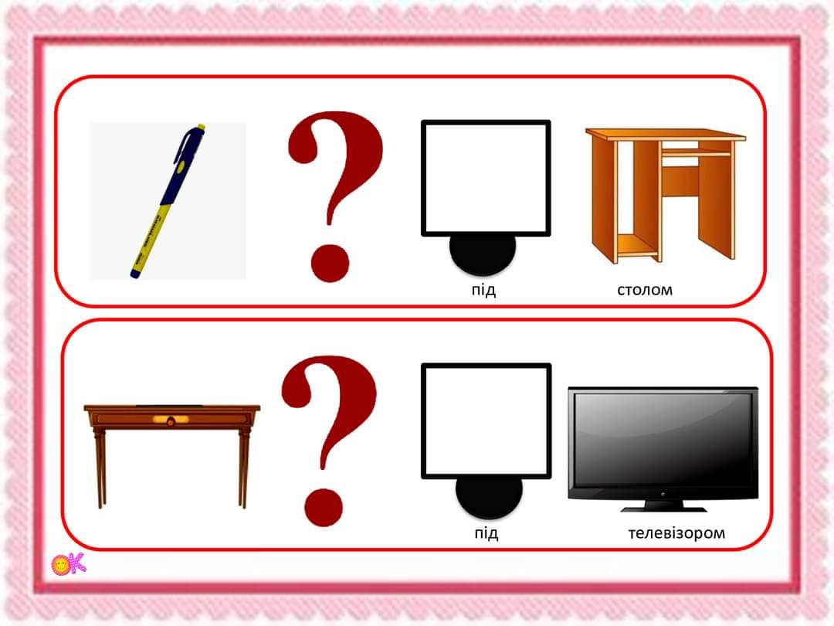

Slide 8
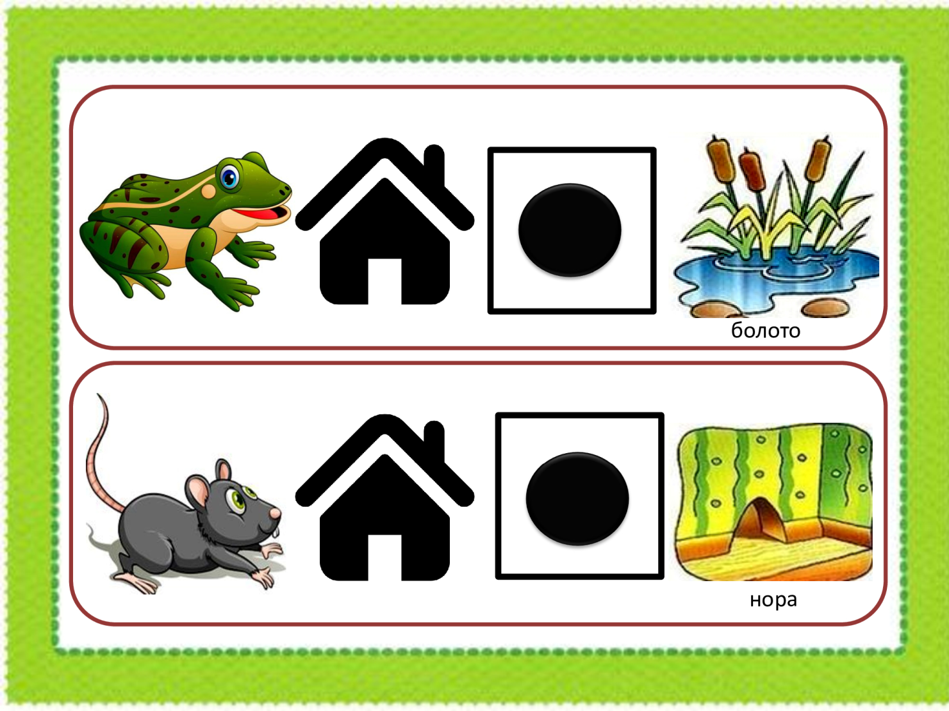

Slide 9

«Скажи і я забуду, покажи і я запам’ятаю, дай помацати і я зрозумію»

Slide 10

Вміння чути, розуміти прийменники як відносини між предметами та вміння промовляти і використовувати їх у мові дві різні навички, важливо відпрацювати їх обидві!

Slide 11
Успіхів вам! Грайте, і все у вас вийде!
Дякую за увагу.

